Slide 1
PROGRAMACION PYTHON
NIVEL 1
CLASES
Prof: Caceres Katherine

Slide 2

INTRODUCCION
La programación orientada a objetos es un paradigma de programación.
El código se estructura en Clases.
Mediante estas clases se crean diferentes objetos que se relacionan entre sí, y permiten desarrollar aplicaciones complejas sin necesidad de volver al código inmanejable.

Slide 3

CLASES
Cada componente de nuestra aplicación estará encuadrado bajo el concepto de objetos.
El “plano” o “molde” de cada objeto serán las clases.
En las clases definimos lo que deberá contener cada objeto para ser considerado como tal.
Por ejemplo, qué propiedades y funciones tendrá cada uno.

Slide 4
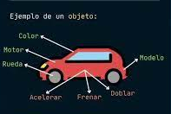
OBJETOS
Los objetos son ejemplares de una clase.
Por ejemplo, podemos tener una clase Auto, que nos especifica que cada Auto va a tener una marca, un color y va a poder moverse.
A partir de ese plano, podemos crear diferentes autos, con diferentes marcas, colores y que podrán moverse.

Slide 5
ATRIBUTOS
Los atributos son las características o propiedades de los objetos.
En las clases señalamos los atributos que tendrán todos los objetos que se crearán a partir de ella.
Por ejemplo en la clase automóvil, podemos señalar el atributo color,
modelo, motor, rueda, etc.

Slide 6
METODOS
Los métodos son las acciones que pueden realizar los objetos y cómo se relacionan con los demás objetos.
Por ejemplo en la clase automóvil, un método podría ser acelerar, frenar, doblar, etc.

Slide 7

CONSTRUCTOR
Para poder crear objetos a partir de una clase (este proceso se llama instanciar), la clase debe tener un constructor.
Este constructor nos permite inicializar los atributos a la hora de crear el objeto.

Slide 8
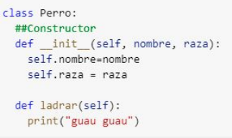
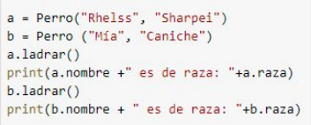

Clase Perro, tiene el constructor que permite inicializar los atributos de raza y nombre.
Y tiene un método propio de la clase.
Podemos crear 2 objetos Perro, a partir de la clase.
Y cada uno tendrá propiedades diferentes.

Slide 9
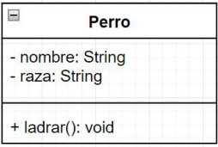
REPRESENTACION GRAFICA DE LAS CLASES
Para representar las clases y cómo se relacionan, utilizamos el Lenguaje Unificado de Modelado (UML).
La clase perro trabajada anteriormente en UML se ve así:
En el primer bloque ponemos los atributos y su tipo. Al ser atributos privados (sólo accesibles por los getters/setters) van precedidos de un signo menos (-).
En el bloque de abajo agregamos los métodos y qué tipo de datos reciben y devuelven.
Al ser un método al que se puede acceder desde fuera de la clase le ponemos un signo más (+).

